Slide 1
Deskriptiiviset kuvaajat ja tilastolliset testit
Ihmisten ja organisaatioiden tutkimus, Aalto-yliopisto
Luennoitsija Vivi Säiläkivi, kevät 2024

Slide 2
Osaamistavoitteet eli tämän luennon aiheet
Kurssin jälkeen osallistuja osaa...
visualisoida sopivilla deskriptiivisillä kuvaajilla määrällistä dataa ja muodostaa kuvaajan perusteella hypoteesin tilastolliselle testille
tunnistaa, missä tapauksissa t-testiä ja khiin neliö -testiä voidaan käyttää
analysoida määrällistä kyselydataa t-testin ja khiin neliö -testin avulla

Slide 3
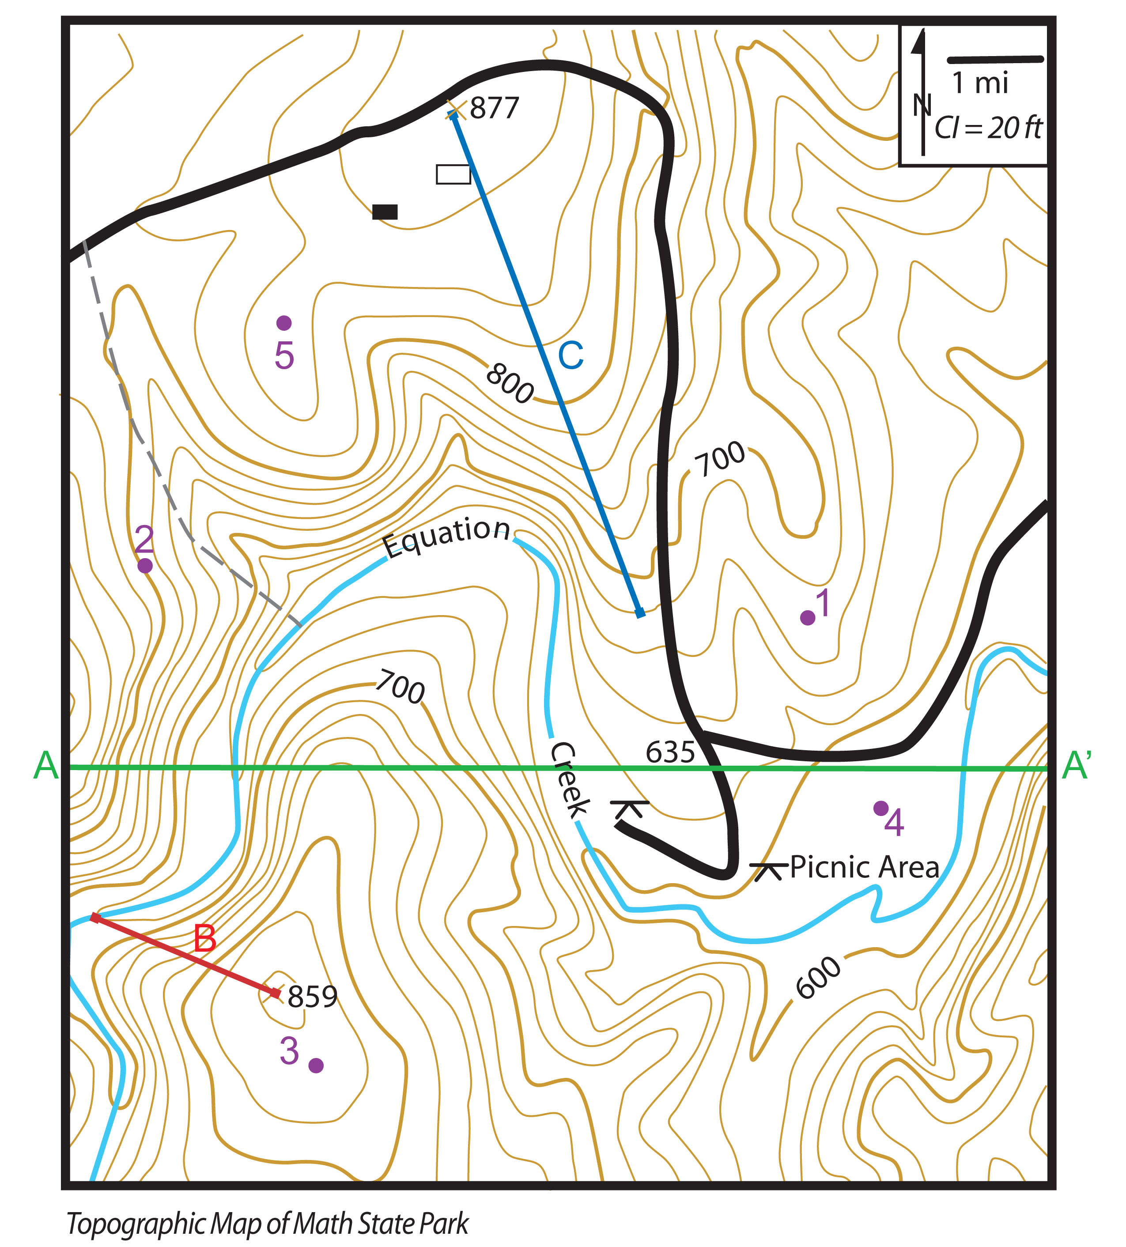
Kaikki rakentuu tällä luennolla tilastollisten testien ympärille
...koska olen päättänyt etukäteen, että käytetään ainoastaan t-testiä tai khiin neliö -testiä
Ja nämä testit määrittävät sen, mitä kerätystä aineistosta voidaan testata (tutkia) ja mitä deskriptiivisiä kuvaajia voidaan käyttää hypoteesien muodostamisessa
Tilastollinen merkitsevyys: tilastollisilla testeillä voidaan testata sitä, että esimerkiksi deskriptiivisten kuvaajien tai keskilukujen (mm. keskiarvo) perusteella havaittu ero tms. ei ole vain sattumaa. Eli ne mahdolliset erot tai yhteydet, jotka visualisoinneissa tai keskiluvuissa näkee, voivat olla vain sattumaa, sillä aineisto on kerätty vain otoksen perusteella (ei koko 'populaatio'). Tilastollisia testejä tarvitaan sen varmistamiseksi, että kyseessa ei ole vain sattuma vaan tilastollisesti merkittävä tulos myös populaatiotasolla.
Notes:
Subjektiivisiin havaintoihin ei voi luottaa, siksi tilastollinen testaus?

Slide 4
Todellisuudessa tilastollisia testejä on monia ja eri testit testaavat eri asioita (esim. ryhmien keskiarvojen välillä tilastollisesti merkittävää eroa, mikä vaikutus muuttujalla x on muuttujaan y, onko muuttujien välillä ylipäätään tilastollisesti merkittävää riippuvuutta).
Sopivan tilastollisen testin voi siis valita myös jälkikäteen sen perusteella, mitä aineistosta vaikuttaa kumpuavan.
Tilastollisen testin valintaan vaikuttaa se, millaisia muuttujatyyppiä (nominaalinen, ordinaalinen, intervalli, suhde) testattava tai testattavat muuttujat edustavat (on sekä vain yhden muuttujan tarkastelemiseen sopivia testejä ja kahden tai useamman muuttujan välisiä suhteita tarkastelevia testejä).
Notes:
Subjektiivisiin havaintoihin ei voi luottaa, siksi tilastollinen testaus?

Slide 5
T-testi
T-testiä käytetään, kun halutaan tutkia, onko kahden ryhmän keskiarvojen välillä tilastollisesti merkittävää eroa.
Esimerkiksi, halutaan tutkia käyttävätkö opiskelijat ja ei-opiskelijat (vain kaksi vastausvaihtoehtoa) keskimäärin eri summan rahaa viikossa (jatkuva muuttuja); halutaan selvittää onko näiden ryhmien välillä tilastollisesti merkittävä ero tämän keskiarvon suhteen
Vaatimukset, jotta t-testiä voidaan käyttää: yksi muuttuja, joka jakaa vastaajat kahtia (vain kaksi vastausvaihtoehtoa, tyypillä ei väliä) + jatkuva muuttuja (intervalli- tai suhdemuuttuja).
Palaa ryhmän alkuperäiseen survey-lomakkeeseen, jotta näkee, mikä muuttuja on mitäkin tyyppiä (kst. MyCoursesin ryhmäkansiot)
Tällä kurssilla käytetään 2-suuntaista t-testiä, jolla voi testata vain, onko ryhmien keskiarvojen välillä ylipäätään jotain tilastollisesti merkittävää eroa (on olemassa myös 1-suuntaisia t-testejä eri tarkoitukseen)

Slide 6
Notes:
T-testillä voidaan siis testata, onko tämä ero vain sattumaa vai onko se tilastollisesti merkittävä

Slide 7
Khiin neliö
Khiin neliö -testiä käytetään, kun halutaan tutkia, onko kahden kategorisen muuttujan välillä jotain yhteyttä.
Onko esimerkiksi opiskelijastatuksen (opiskelija, ei-opiskelija) ja sen välillä yhteyttä, äänestikö presidentinvaaleissa vai ei (kyllä-ei). Tai onko ikäluokan (suuret ikäluokat, X-sukupolvi, milleniaalit jne.) ja sen, kuinka usein pyöräilee (ei ikinä, harvoin, joskus, ei osaa sanoa, melko usein, usein) välillä yhteyttä.
Vaatimukset, jotta khiin neliö -testiä voidaan käyttää: muuttujat ovat kategorisia (nominaalinen, ordinaalinen). Muuttujilla voi olla kuinka monta tahansa vastausvaihtoehtoa.
Palaa ryhmän alkuperäiseen survey-lomakkeeseen, jotta näkee, mikä muuttuja on mitäkin tyyppiä (kst. MyCoursesin ryhmäkansiot)
Tällä kurssillä käytetään khiin neliö testiä, jolla testataan kahden kategorisen muuttujan välistä yhteyttä. On olemassa myös hieman eri tarkoituksissa käytettäviä khiin neliö -testejä (goodness of fit, test for homogeneity). Huomioi tämä, jos esim. luet tutkimuksia tai etsit testiä tiettyyn tarkoitukseen.

Slide 8
Notes:
Näyttää siltä, että ikäluokkien pyöräilyssä on eroa. Testataan khiin neliö -testillä, pitääkö tämä paikkansa vai perustuuko tämä havainto vain sattumalle otoksen kautta.

Slide 9
Luentotehtävä 1: mikä testi valitaan?
Käyttäisitkö seuraavissa tilanteissa t-testiä vai khiin neliö -testiä?
Haluat vertailla mies- ja naisopiskelijoiden keskimääräisiä tenttipisteitä
Haluat vertailla naisten, miesten ja muunsukupuolisten keskimääräisiä tenttipisteitä
Haluat tutkia, onko eri lääkkeitä (lääke A, Lääke B, lumelääke) käyttävien potilaiden verenpainetasoissa (jatkuva muuttuja) merkittävää eroa
Haluat tutkia kunnan asukkaiden (jaoteltu iän perusteella kahteen ryhmään) tyytyväisyyttä (mitattu asteikolla 1-5) osallistavaan budjetointiin
Haluat tutkia kunnan asukkaiden (jaoteltu iän perusteella viiteen ryhmään) tyytyväisyyttä (mitattu asteikolla 1-5) osallistavaan budjetointiin
Notes:
2 sopisi anova tai se, että yhdistää sukupuolia kahdeksi kategoriaksi, jos se vaikuttaa asianmukaiselta, 3 sopisi anova, 4 t-testi ei sovi sillä tyytyväisyys ei välttämättä todellisesti jatkuva ilmiö

Slide 10
Deskriptiiviset kuvaajat eli miten etsiä, mitä voisi testata tilastollisesti
Tilastollisesti voi testata t-testillä joko sitä, että keskiarvojen välillä on ero tai sitä, että ei ole. Deskriptiivinen kuvaaja johdattelee testaamaan jompaa kumpaa.
Khiin neliöllä voi testata joko sitä, että kategoristen muuttujien välillä on yhteyttä tai sitä, että ei ole yhteyttä (riippuu siitä, mitä näkee kuvaajassa)
Aina lähtökohtana on kuitenkin se, että tilastollisesti merkittävää eroa ei ole.
T-testille sopivia (ryhmien keskiarvojen eroja visualisoivia) kuvaajia Excelissä: pylväsdiagrammit, laatikko- ja viiksikaavio (box and whisker plot), piiraskaavio – tai jokin muu, joka on mielestäsi hyvä
Khiin neliölle sopivia kuvaajia Excelissä: erilaiset pylväsdiagrammit – tai jokin muu, joka on mielestäsi hyvä
Notes:
Tällä kurssilla käytetään Exceliä deskriptiivisten kuvaajien luomisessa ja tilastollisessa testaamisessa, sillä ohjelma on varmaankin monille tuttu ja sen asentamista ynnä muuta ei tarvitse opettaa erikseen.

Slide 11
Notes:
Lähde: https://datatab.net/tutorial/charts

Slide 12
Hypoteesin muodostaminen
Käsitteet 'nollahypoteesi' (H0) ja 'vaihtoehtoinen hypoteesi' (H1)
Aina aloitetaan nollahypoteesista (H0) eli oletuksena se, että eroja tai yhteyksiä ei ole
Vaihtoehtoinen hypoteesi (H1) tällä kurssillä käytettyjen testien yhteydessä on se, että ero on tai yhteys löytyy
T-testille hypoteesit muotoa: (H0) Ryhmien keskiarvot ovat samat, (H1) Ryhmien keskiarvojen välillä on tilastollinen ero
Khiin neliölle hypoteesit muotoa: (H0) Kategoristen muuttujien välillä ei ole riippuvuutta, (H1) Kategoristen muuttujien välillä on riippuvuus

Slide 13
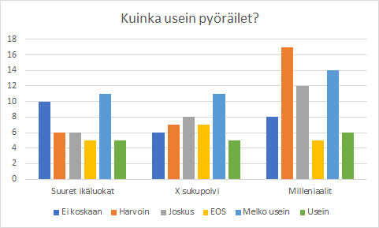
H0: Opiskelijoiden ja ei-opiskelijoiden viikossa käyttämän rahamäärän keskiarvo on sama.
H1: Opiskelijoiden ja ei-opiskelijoiden viikossa käyttämän rahamäärän keskiarvojen välillä on ero.
Mikä on H0 ja H1 pyöräilyn ja ikäluokan välillä khiin neliö -testillä testattuna?

Slide 14
Kumpi hypoteesi hylätään ja kumpi hyväksytään? p-arvo
Tilastollisen testin p-arvo kertoo sen, kumpi hypoteesi hyväksytään ja kumpi hylätään
P-arvo on tilastollisen hypoteesin testauksen arvo, joka kertoo siitä, kuinka paljon on todistetta nollahypoteesia vastaan. Toisin sanoen pienempi p-arvo viittaa vahvempaan näyttöön nollahypoteesia vastaan, kun taas suurempi p-arvo viittaa heikompaan näyttöön nollahypoteesia vastaan.
...eli mitä pienempi p-arvo, sitä suurempi on luottamus siihen, että vaihtoehtoinen hypoteesi voidaan hyväksyä

Slide 15
Ihmisten ja organisaatioiden tutkimuksen kontekstissa yleisesti käytetty merkittävyystaso p-arvolle on p=0.05 (joskus myös 0.01, jos ei voida ottaa yhtä suurta riskiä, että päätelmä olisi väärä)
Jos testin p-arvo on yhtä suuri tai pienempi kuin 0.05
Hylkää nollahypoteesi
Päättele, että vaihtoehtoisen hypoteesin (H1) tueksi on riittävästi todistetta
Tulos on tilastollisesti merkittävä
Jos testin p-arvo on suurempi kuin 0.05
Nollahypoteesia ei voida hylätä
Päättele, että ei ole tarpeeksi todistetta hyväksyä vaihtoehtoinen hypoteesi
Tulosta ei pidetä tilastollisesti merkittävänä valitulla merkittävyystasolla
Ei tarkoita sitä, että vaihtoehtoinen hypoteesi voidaan hyväksyä

Slide 16
p-arvo video
https://www.youtube.com/watch?v=3viE4s-Xm7U
Älä välitä sanoista "effect" ja "experiment"
Käytetään tällä kurssilla merkittävyyden arvona p=0.05

Slide 17
Tilastollisen testin p-arvon tulkinta
Keskitytään tällä kurssilla tarkastelemaan vain tilastollisten testien p-arvoa (tilastolliset testit tuottavat muitakin arvoja)
Tilastollisen testin p-arvon perusteella aiemmin muodostetut hypoteesit hyväksytään tai hylätään
Esimerkiksi: H1 hypoteesi on, että ryhmän 1 (on opiskelija) ja ryhmän 2 (ei ole opiskelija) viikossa keskimäärin käyttämän rahan määrällä (ilmoitettu euroissa) on tilastollisesti merkittävä ero. H0 on, että keskiarvojen välillä ei ole merkittävää eroa.

Slide 18
Jos p-arvo on suurempi kuin 0.05, H1 hypoteesi hylätään ja H0 hyväksytään. Vastaus on: ryhmien 1 ja 2 käyttämän rahamäärän keskiarvot ovat tilastollisesti samat. Ei ole tilastollista todistetta siitä, että opiskelijat ja ei-opiskelijat käyttäisivät rahaa viikossa keskimäärin eri summan.
Jos p-arvo yhtä suuri tai pienempi kuin 0.05, H1 hypoteesi hyväksytään ja H0 hylätään. Vastaus on: ryhmien 1 ja 2 keskiarvojen välillä on tilastollisesti merkittävä ero. On tilastollista todistetta siitä, että opiskelijat ja ei-opiskelijat käyttävät rahaa viikossa keskimäärin eri summan.
Huom. Tällä kurssilla käytetyn T-testin perusteella voi sanoa vain sen, onko jokin ero. Ei voi sanoa, millainen ero on, esim. ei-opiskelijat käyttävät rahaa keskimäärin enemmän rahaa kuin opiskelijat viikossa keskimäärin. Tällaisen tutkimiseen pitäisi käyttää 1-suuntaista t-testiä ja siihen ei perehdytä tällä kertaa.

Slide 19
T-testin tekeminen käytännössä Excelissä
https://www.youtube.com/watch?v=0Bjf8LKnSOA
-->tästä videosta näkee, miten Excelissä vastaukset voi järjestää
Näin aktivoit data-analyysitoiminnon Excelissä: https://support.microsoft.com/en-gb/office/use-the-analysis-toolpak-to-perform-complex-data-analysis-6c67ccf0-f4a9-487c-8dec-bdb5a2cefab6
Käytetään testiä t-test paired two sample assuming equal variances
Tulossivulla tulkitse kohtaa P(T<=t) two-tail (p-arvo, josta ollaan kiinnostuneita)
Internet täynnä videoita, joissa selitetään lisää, miten t-testi tehdään Excelissä

Slide 20
Khiin neliö -testin tekeminen käytännössä Excelissä
Aloita tekemällä Excelissä ristiintaulukointi: https://www.youtube.com/watch?v=sUlpWS3_cTA
Oletettujen arvojen kaava: (rivin summa x pylvään summa) / kaikkien havaintojen lukumäärä
Jatka tekemällä havaittujen ja oletettujen arvojen avulla khiin neliö -testi. Käytetään =CHITEST funktiota https://www.youtube.com/watch?v=ODxEoDyF6RI
Tulkitse p-arvo

Slide 21
Huomio Excelin käyttämisestä tilastollisessa testaamisessa: älä käytä Exceliä diplomityössä
https://www.youtube.com/watch?v=55nYEzmoY9s
Notes:
Mahdollisesti tulevilla tilastotieteeseen liiittyvillä kursseilla ei tulla käyttämään Exceliä. En itsekään suosittele käyttämään Exceliä missään vakavammassa tai suuremmassa akateemisessa tehtävässä (esim. diplomityö) tai jonkin organisaation kyselyn tulosten analysoimisessa. Kuitenkin tällä kurssilla Exceliä käytetään, koska jonkin muun ohjelmiston (R, Spss, Stata tms.) käyttämisen opettelemiseen menisi vähintään kaksi luentokertaa.
Normaalijakaumatestaus tarkoittaa sitä, että katsotaan, ovatko yhden muuttujan arvot jakautuneet normaalijakauman mukaan. Tiettyjä tilastollisia testejä voi käyttää vain, jos tutkittava muuttuja on jakautunut normaalijakauman mukaan (tämän tutkimiseksi tilasto-ohjelmissa omat testinsä). Jos ei ole jakautunut, pitää käyttää testejä, jotka eivät vaadi normaalijakaumaa. Esimerkiksi t-testin käyttäminen vaatisi tutkittavan jatkuvan muuttujan pitäisi olla jakautunut normaalijakauman mukaan. Tällä kurssilla tähän ei kiinnitetä huomiota. Khiin neliö-testin käyttäminen ei vaadi normaalijakaumaa.
Excel ei myöskään tallenna skriptille, mitä työvaiheita on käytetty. Tämä on ongelma tulosten toisintamisen ja varmistamisen kannalta. Esim. R, SPSS ja Stata tallentavat työvaiheet skriptille.

Slide 22
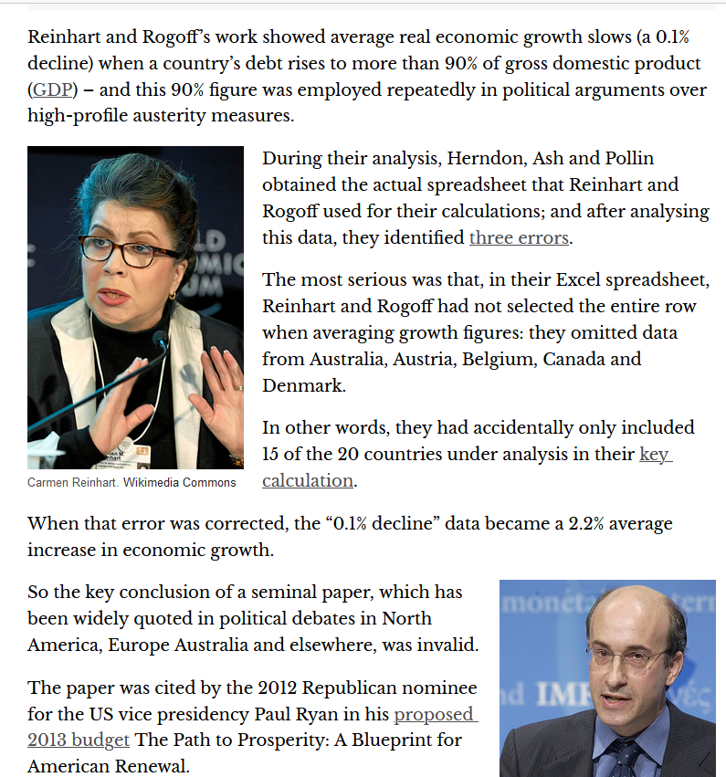
https://theconversation.com/the-reinhart-rogoff-error-or-how-not-to-excel-at-economics-13646
Notes:
Eli tämän virheellisen Excel-laskelman perusteella perusteltiin merkittäviä talouspoliittisia päätöksiä.

Slide 23
Muita mutkia, joita vedetään suoriksi
Mahdollisesti tulevilla tilastotieteeseen liiittyvillä kursseilla ei tulla käyttämään Exceliä. En itsekään suosittele käyttämään Exceliä missään vakavammassa tai suuremmassa akateemisessa tehtävässä (esim. diplomityö) tai jonkin muun kyselyn tulosten tai datan analysoimisessa. Kuitenkin tällä kurssilla Exceliä käytetään, koska jonkin muun ohjelmiston (R, SPSS, Stata tms.) käyttämisen opettelemiseen menisi vähintään kaksi luentokertaa.
Normaalijakaumatestaus tarkoittaa sitä, että katsotaan, ovatko yhden muuttujan arvot jakautuneet normaalijakauman mukaan. Tiettyjä tilastollisia testejä voi käyttää vain, jos tutkittava muuttuja on jakautunut normaalijakauman mukaan (tämän tutkimiseksi tilasto-ohjelmissa omat testinsä). Jos ei ole jakautunut, pitää käyttää testejä, jotka eivät vaadi normaalijakaumaa. Esimerkiksi t-testin käyttäminen vaatisi, että tutkittavan jatkuvan muuttujan pitäisi olla jakautunut normaalijakauman mukaan. Tällä kurssilla tähän ei kiinnitetä tähän huomiota. Khiin neliö-testin käyttäminen ei vaadi normaalijakaumaa.
Excel ei myöskään tallenna skriptille, mitä työvaiheita on käytetty. Tämä on ongelma tulosten toisintamisen ja varmistamisen kannalta. Esim. R, SPSS ja Stata tallentavat työvaiheet skriptille.
Notes:
Educational Attainment and Income:
The level of educational attainment can influence income levels. People with higher education often have access to better job opportunities and may earn higher salaries compared to those with lower levels of education.
Smoking and Lung Cancer:
The occurrence of lung cancer may be influenced by smoking habits. Studies have shown a strong association between smoking and the development of lung cancer.
Media Consumption and Political Beliefs:
The sources of news and media that individuals follow can influence their political beliefs. People who primarily consume news from liberal-leaning sources may have different political perspectives compared to those who follow conservative-leaning media.

Slide 24
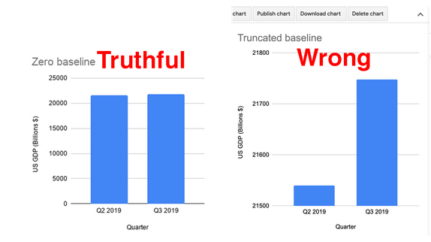
Deskriptiivisten kuvaajien infomaation esittämisen periaatteita eli miten kuvaajilla voi valehdella
Vältä omassa kuvaajassasi kaikkia seuraavia muutamia esimerkkejä informaation vääristelemisestä:
Muutoksen liioitteleminen (truncated baseline)
https://handsondataviz.org/how-to-lie-with-charts.html

Slide 25
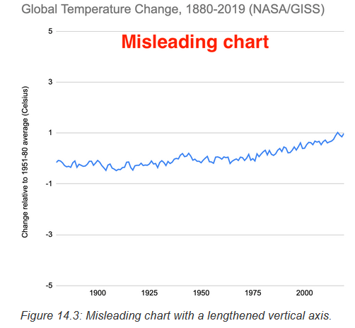
2) vertikaalisen akselin pidentäminen omia tarkoituksia palvelemaan
https://handsondataviz.org/how-to-lie-with-charts.html

Slide 26
3) vertikaalisen akselin lyhentäminen (selektiivinen aikavälin valinta omia tarkoituksia palvelemaan)
https://www.everviz.com/blog/lies-damned-lies-and-visualizations/

Slide 27
4) mahdollisesti näennäinen yhteys/korrelaatio
https://handsondataviz.org/how-to-lie-with-charts.html

Slide 28
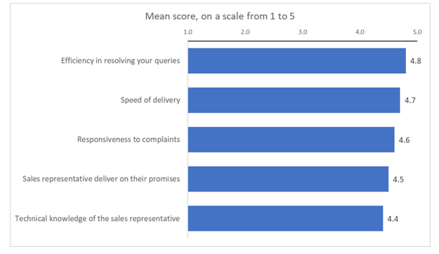
5) tulosten valikoiva esittäminen, tilanteen parempana tai huonompana esittäminen valikoimalla, mitä osia tuloksista esitetään
https://aspectmr.com/cherry-picking-data/

Slide 29
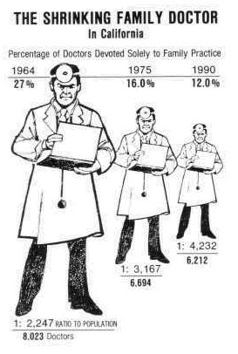
6) efekti on graafisesti suurempi kuin datassa oleva muutos
(Tufte, 1991)
"The standard required an increase in mileage from 18 to 27.5, an increase of 53%. The magnitude of increase shown in the graph is 783%" Friendly, 2005

Slide 30
Informaation visualisoinnissa hyvin usein on kyse siitä, mitä vertailuja halutaan tehdä ja mitä tarkoitusta varten (enemmän tai vähemmän lavastetusti)
Sen lisäksi mitä otetaan mukaan, tärkeämpää on se, mitä jätetään pois
Vertailujen ja tiedon selektiivisen esittämisen lisäksi tärkeää on miettiä, mikä tapa on kaikista selkein tapa esittää jokin tieto
(Koponen ja muut, 2016)

Slide 31
https://www.freecodecamp.org/news/how-to-design-terrible-graphs-3b213d909387/

Slide 32
Palautus 5: deskriptiivinen kuvaaja ja tilastollinen testi
Esittele yksi deskriptiivinen kuvaaja, jonka perusteella muodostat hypoteesin, jota voi testata joko t-testillä tai khiin neliö -testillä. Tee valitsemasi testi ja raportoi sen p-arvo. Tulkitse testin tulos suhteessa nollahypoteesiin ja vaihtoehtoiseen hypoteesiin sekä ryhmän yleiseen tutkimuskysymykseen.
Kiinnitä huomiota siihen, että testattavan asian tulee olla merkityksellinen harjoitusryhmän tutkimuskysymyksen suhteen. Huomioi myös deskriptiivisessä kuvaajassa informaation esittämisen selkeys. Esteettisiä valintoja ei muuten tarvitse huomioida.
Tee kuvaaja ja testi Excelissä. Palauta sekä työtiedosto, jossa näkyvät testin välivaiheet sekä noin 200:n sanan mittainen teksti, jossa selitetään mitä testattiin ja miksi, mikä tulos oli ja mikä sen merkitys on hypoteesien ja ryhmän tutkimuskysymyksen suhteen. Palauta Excelin työtiedosto Excel-tiedostona ja tulkitseva teksti joko Word- tai pdf-tiedostona.
Dl 29.3 klo 12

